Slide 1
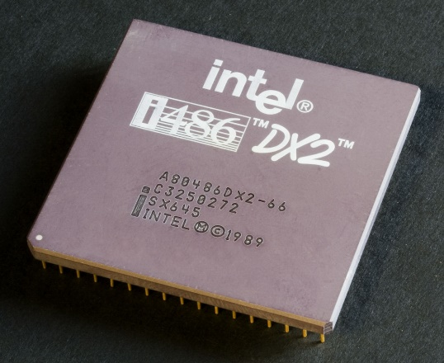
编译器(Compiler)/解释器(Interpreter)
进行翻译
编程语言
Programming language
机器语言
machine language
用户(我们)
硬件(Hardware)

